Slide 1

项目 六
店铺首页视觉营销设计

Slide 2
CONTENTS
目 录
认识店铺首页
6.1
店标视觉营销设计
6.2
店招视觉营销设计
6.3
分类导航视觉营销设计
6.4
首页海报视觉营销设计
6.5
促销活动区视觉营销设计
6.6

Slide 3
重点、难点
教学重点
  首页布局
  教学难点
  掌握首页各个板块的制作方法

Slide 4
本节导读
首页展示如同实体店铺中的陈列展示效果，都是通过视觉效果、氛围和服务， 来达到营销目的，使客户对店铺有直观的了解。本任务将先讲解首页设计要点、首页的视觉传达，再对首页布局的方法进行介绍。

Slide 5
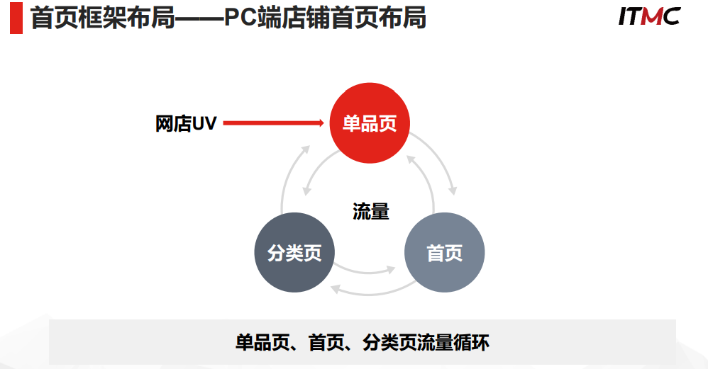

Slide 6
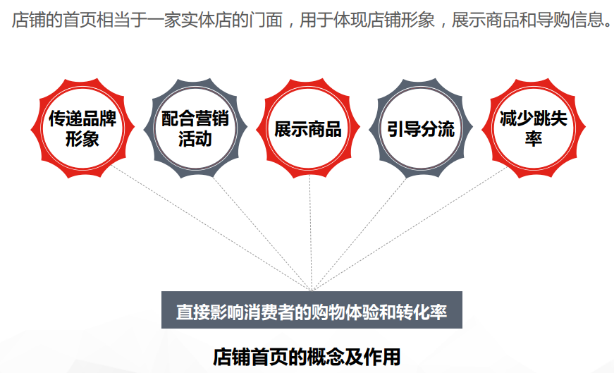

Slide 7
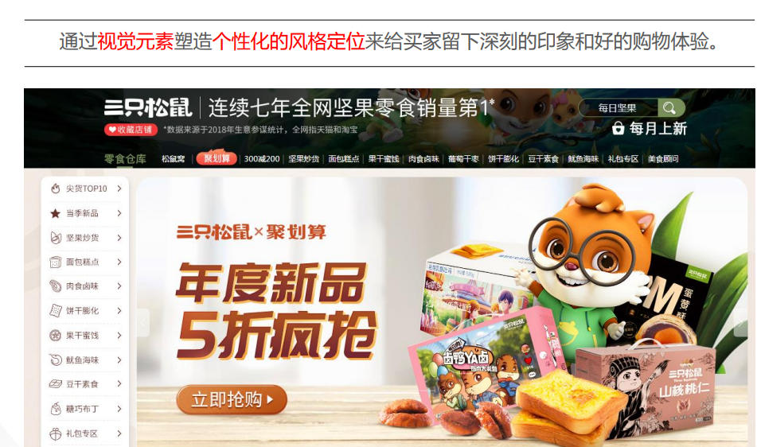

Slide 8
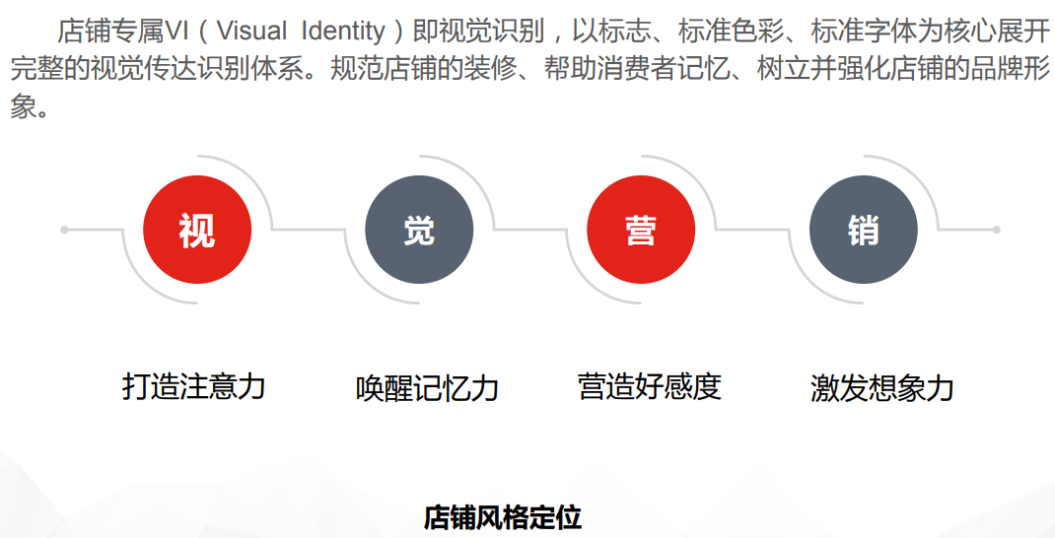

Slide 9
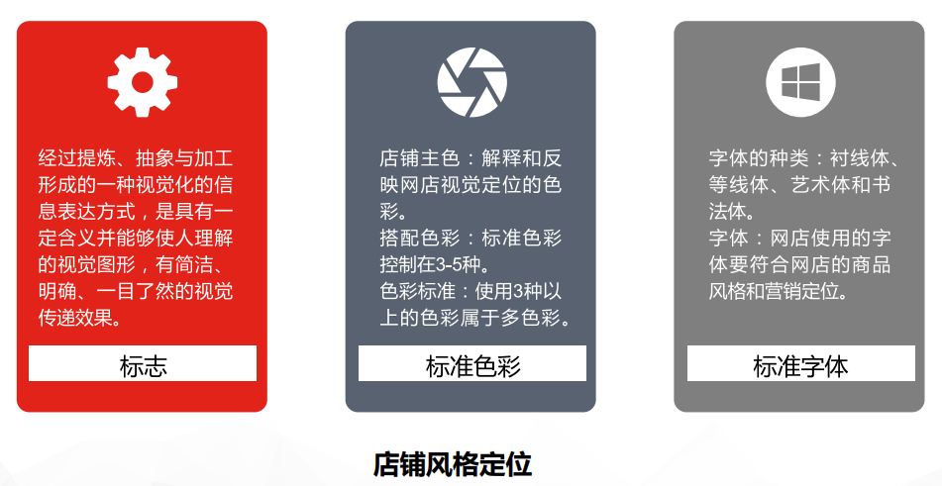

Slide 10
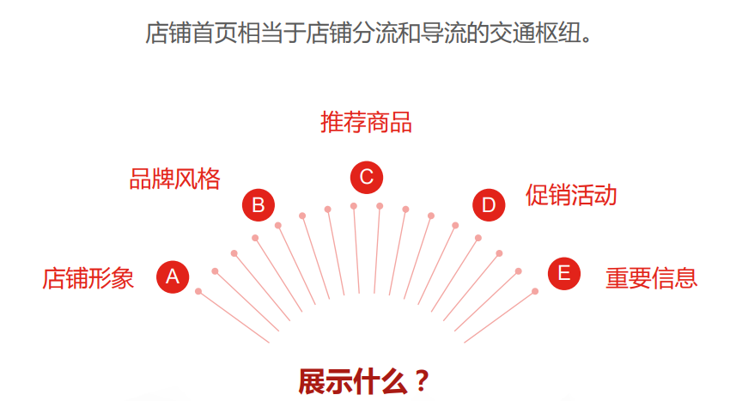

Slide 11
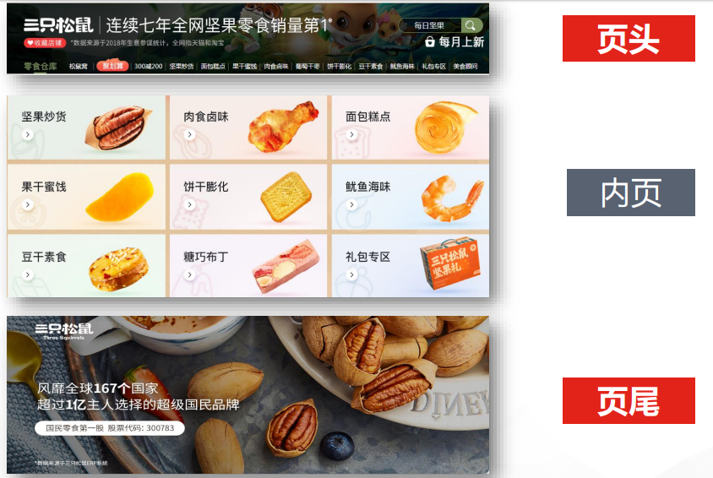

Slide 12
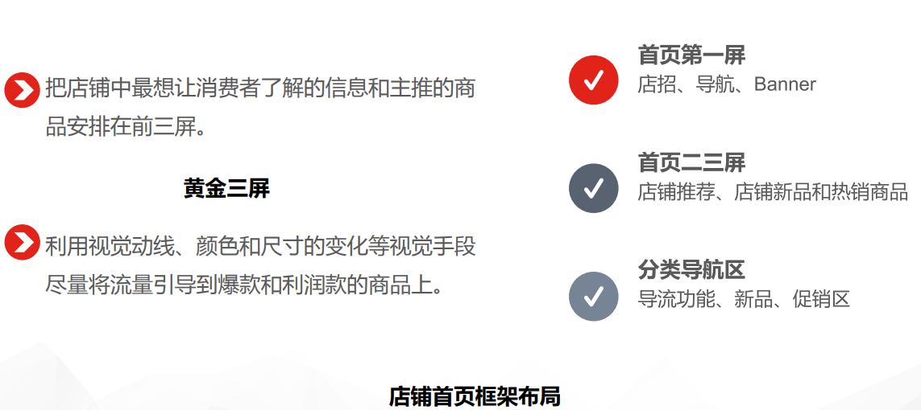

Slide 13
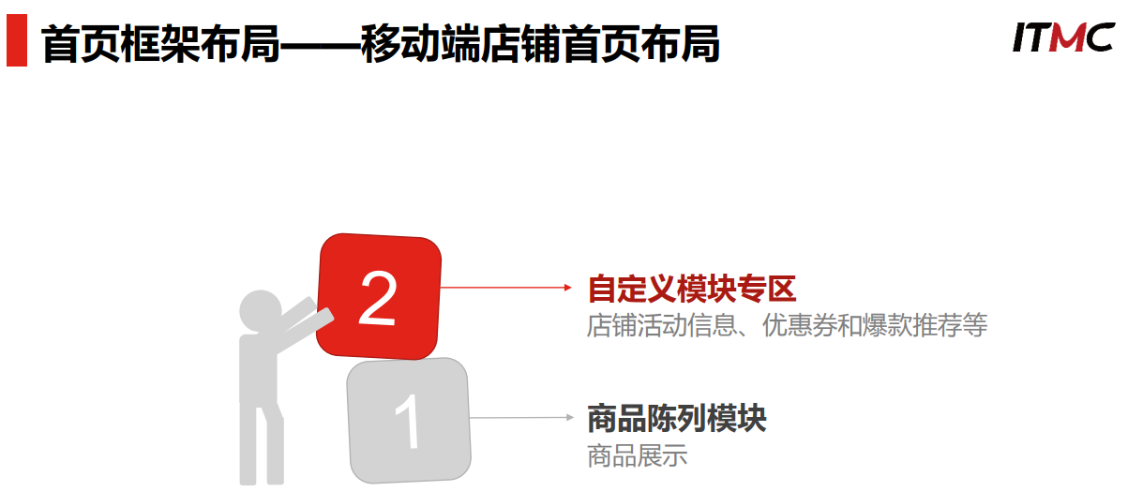

Slide 14
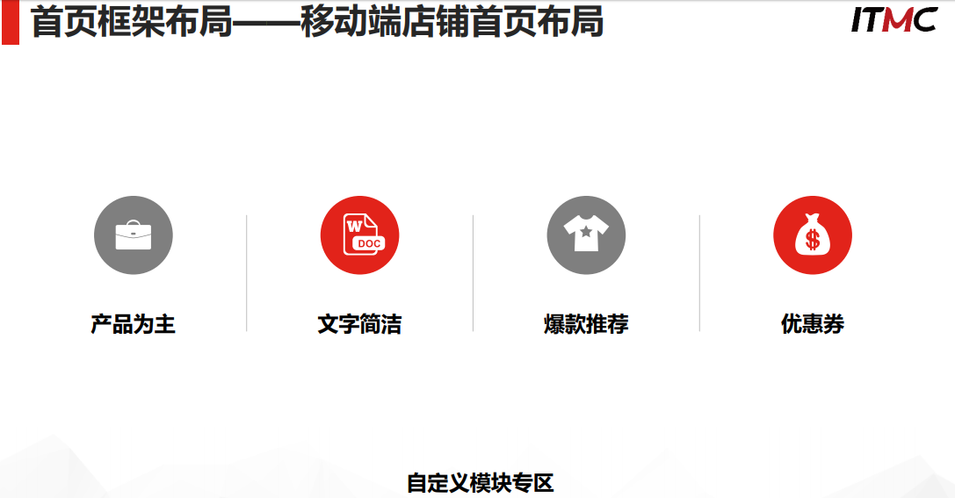

Slide 15
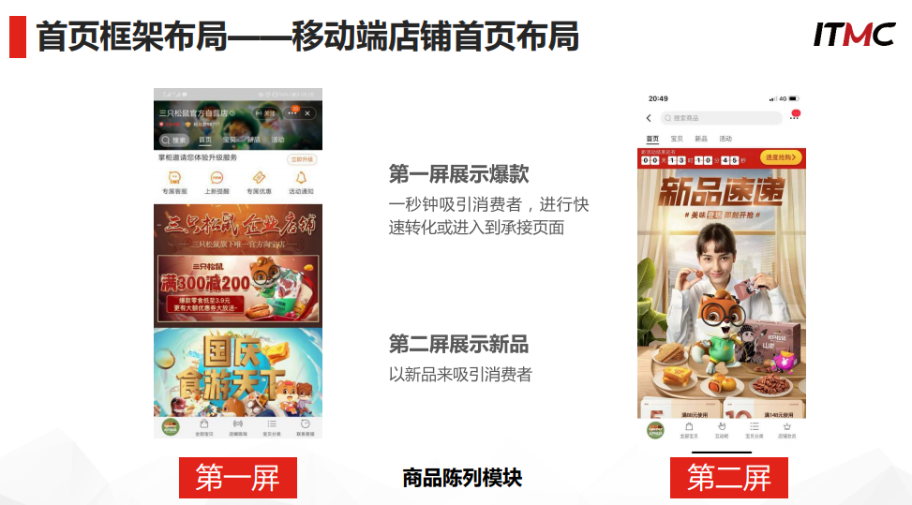

Slide 16
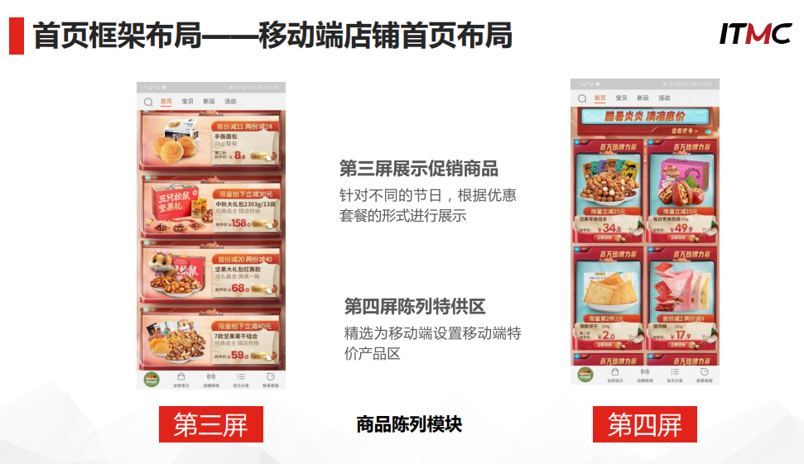

Slide 17
首页设计要点
  导航条设计
  彰显店铺个性
  店铺轮播海
  报设计展示最
  新信息
  商品陈列展示
  区多角度突显商
  品信息
  店招的设计
  凸显重要信息
  尾页与
  店招承上
  启下

Slide 18
首页的视觉传达
首页视觉效果的好坏直接影响店铺的流量和成交量。在店铺首页中，主要通过商品图片的堆积转达视觉效果。该堆积可以是多个商品整齐的陈列展示，也可以是单个商品的海报展示，通过整合性的罗列，体现店铺的视觉展现感。或是在首页中使用模特展现商品，将模特、商品和文字相结合，展现商品的实际使用效果，并通过合理的视觉设计提升店铺整体的美观度。良好的首页设计可将视觉效果很好地传达给客户，从而促成购买。

Slide 19
首页布局
店铺风格一定程度上影响着店铺的布局方式，因此选择合适的店铺风格是店铺布局的前提。
店铺的活动和优惠信息要放在重要位置，如轮播海报图或活动导航。这些图片中的内容设计要清晰、一目了然，并且可读性要强。
在商品推荐模块中推荐的爆款或新款不宜过多，其他商品可通过商品分类或商品搜索将客户流量引至相应的分类页面中。
收藏、关注和客服等互动性版面是卖家与客户互动的销售利器，这些版面可以提升客户忠诚度，提高二次购买率，因此是必不可少的。
使用搜索或商品分类时，需要将商品分门别类，详细地列举出商品类目，这样有助于客户搜索，方便他们快速找到喜欢的类目及商品。
结构和商品系列要清晰明了，布局要错落有致，可以使用列表式和图文搭配，降低客户的视觉疲劳。

Slide 20
任务实训及考核
序号 | 任务描述 | 任务要求
1 | 对女装店铺首页进行店铺规划，并根据规划后的效果总结布局方案 | 掌握首页布局的方法
2 | 对棉袜店铺首页进行布局，让店铺中的 商品一目了然 | 掌握棉袜店铺的布局方法

Slide 21
任务实训及考核
序号 | 任务描述 | 分值（100分） | 说明
1 | 简述首页设计的要点
2 | 简述如何进行首页的视觉传达
3 | 掌握首页布局方法

Slide 22

祝：学有所成！
视觉营销从入门到精通（微课版）

